Slide 1
Основы алгоритмизации
Вспомогательные алгоритмы

Slide 2
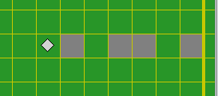
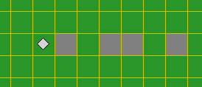
Комбинирование алгоритмических структур
Задача. Правее Робота находится ряд из 6 клеток , некоторые из которых закрашены. Последняя закрашенная клетка может примыкать к стене. Необходимо закрасить клетки выше и ниже каждой закрашенной клетки.

Slide 3
Комбинирование алгоритмических структур
Задача. Правее Робота находится ряд из 6 клеток , некоторые из которых закрашены. Последняя закрашенная клетка может примыкать к стене. Необходимо закрасить клетки выше и ниже каждой закрашенной клетки.
начало
использовать Робот
алг Закрасить выше_ниже
нач
. нц 6 раз
. . если справа свободно
. . . то вправо
. . все
. . если клетка закрашена
. . . то вверх; закрасить
. . . . вниз; вниз; закрасить
. . . . вверх
. . все
. кц
кон
10 раз
справа свободно
нет
конец
да
вправо
клетка закрашена
нет
да
вверх; закрасить
вниз; вниз
Демонстрация 1
Демонстрация 2
закрасить; вверх

Slide 4
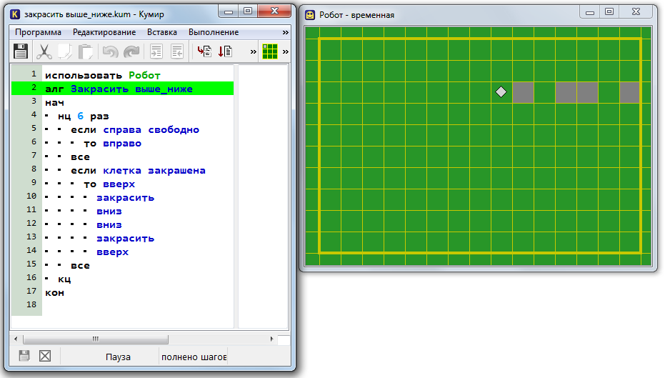
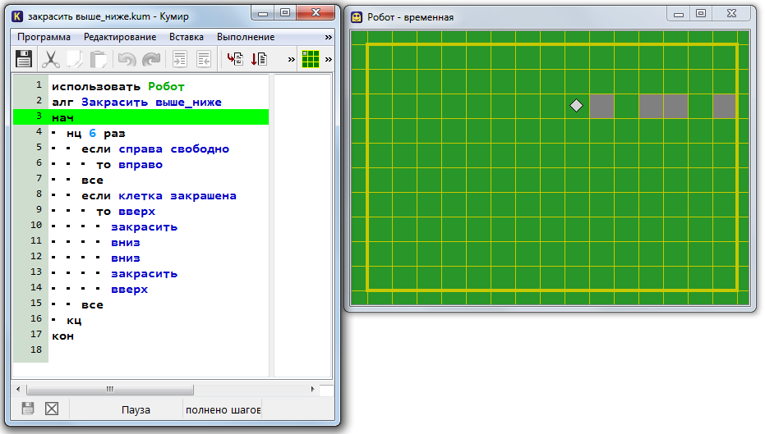
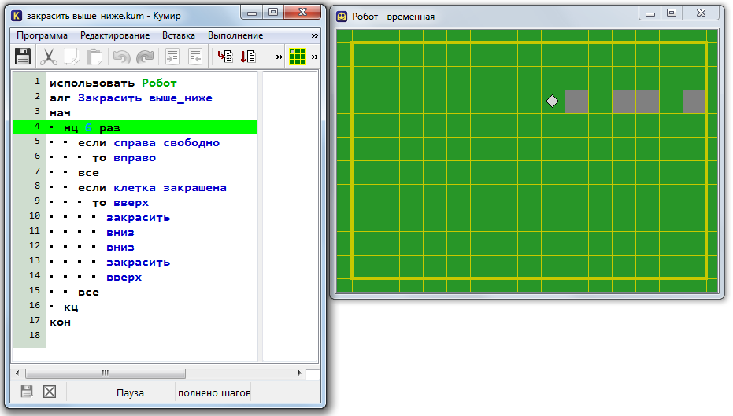
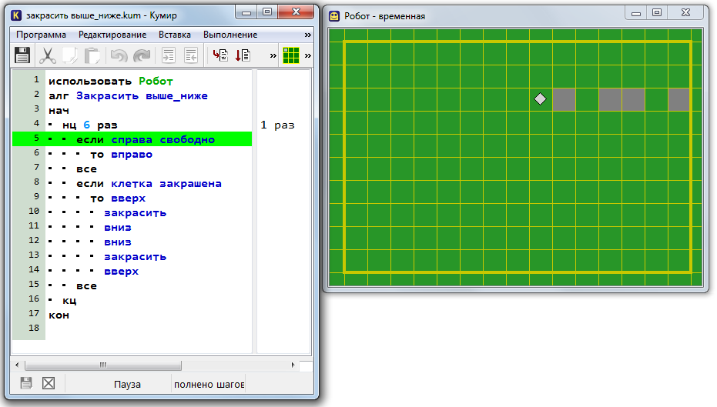
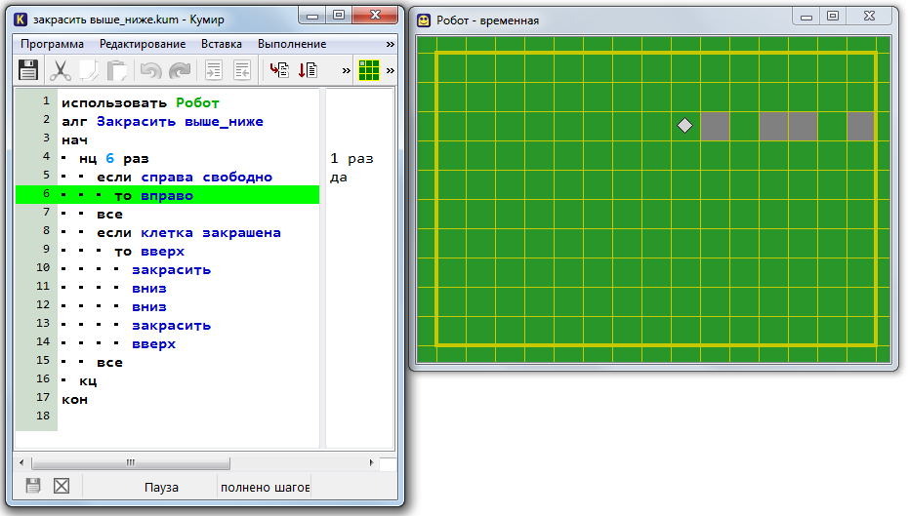
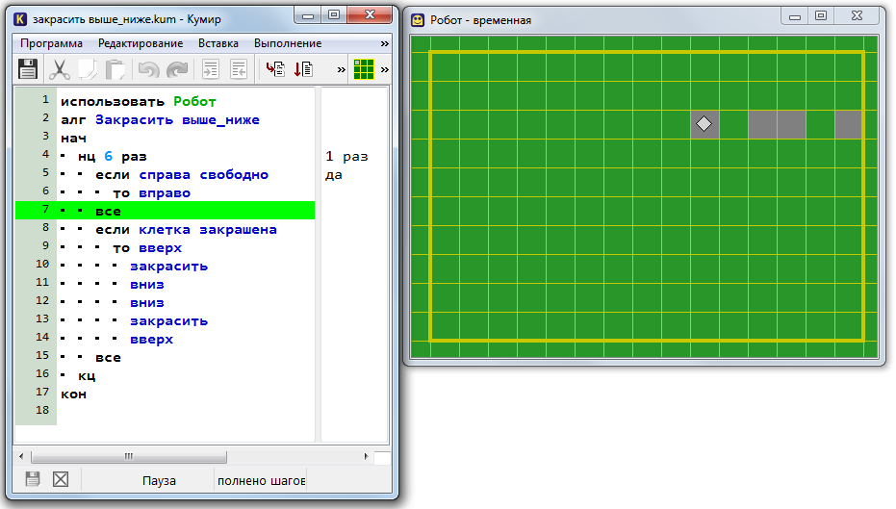
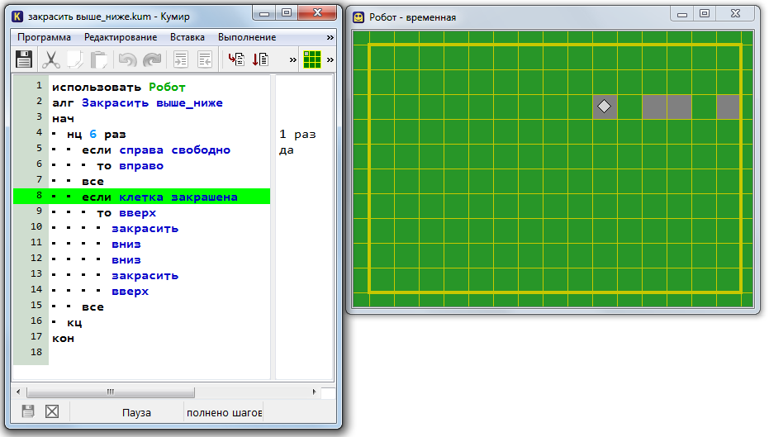

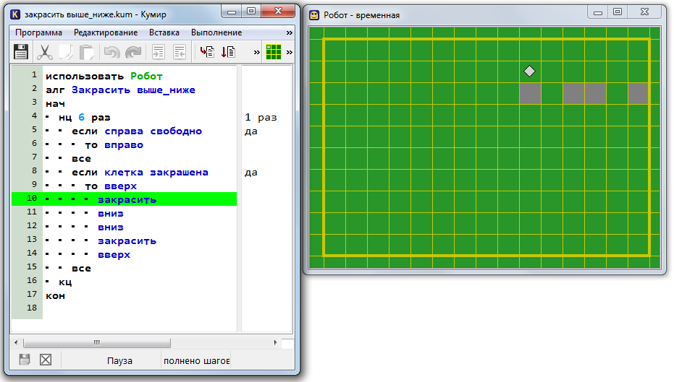
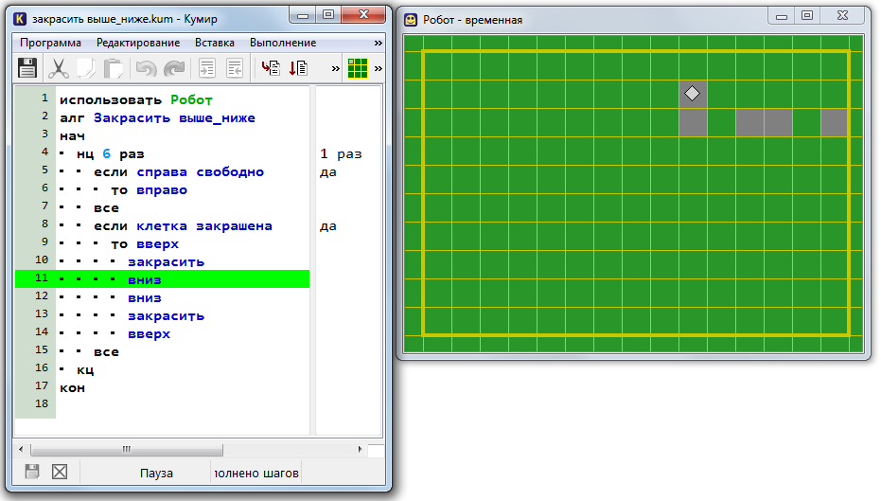
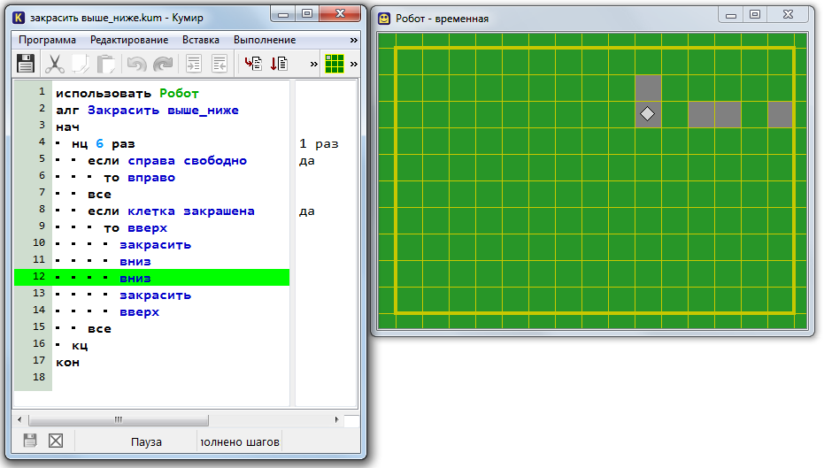
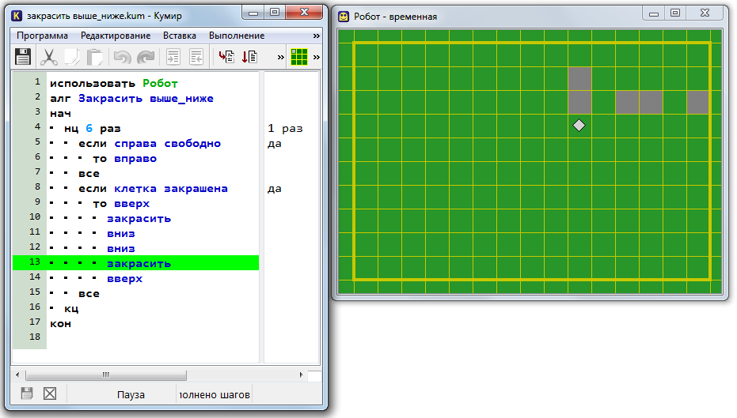
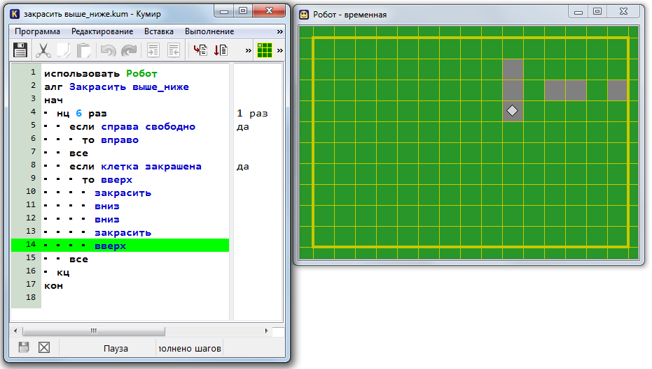
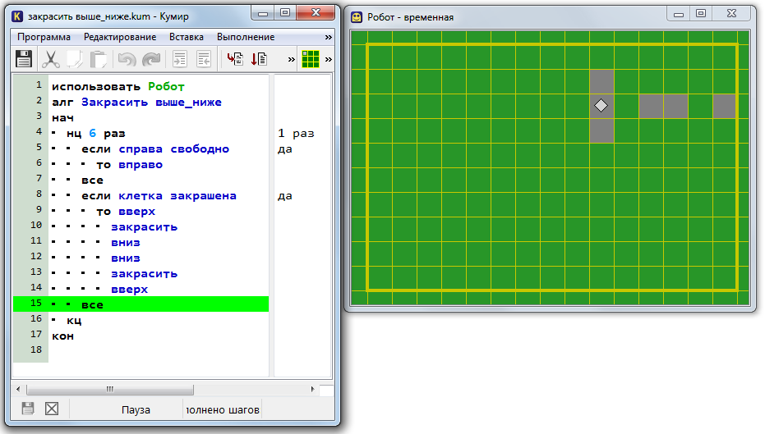



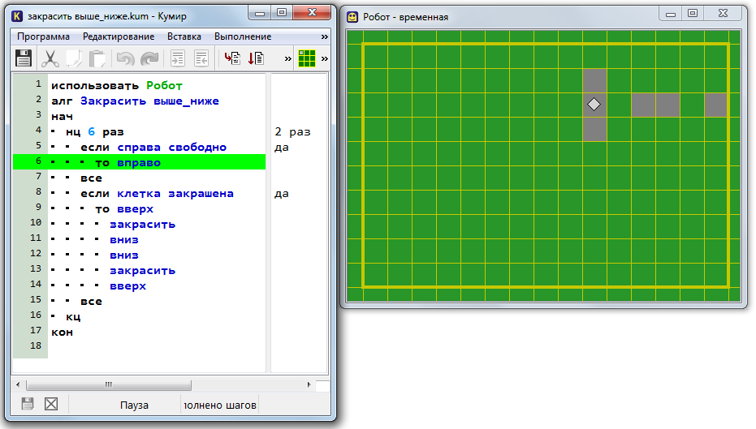
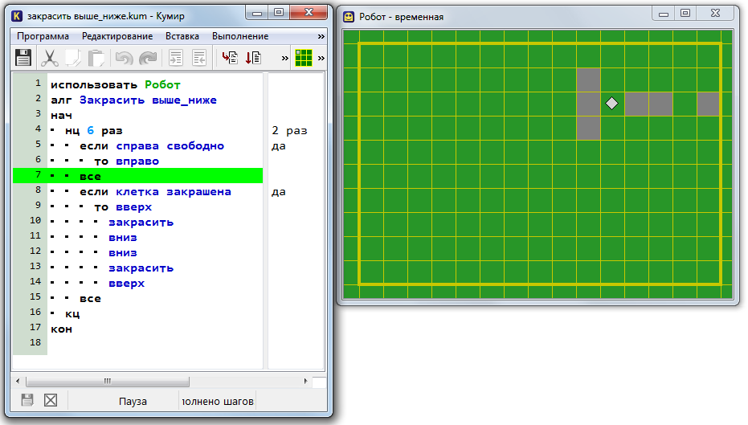






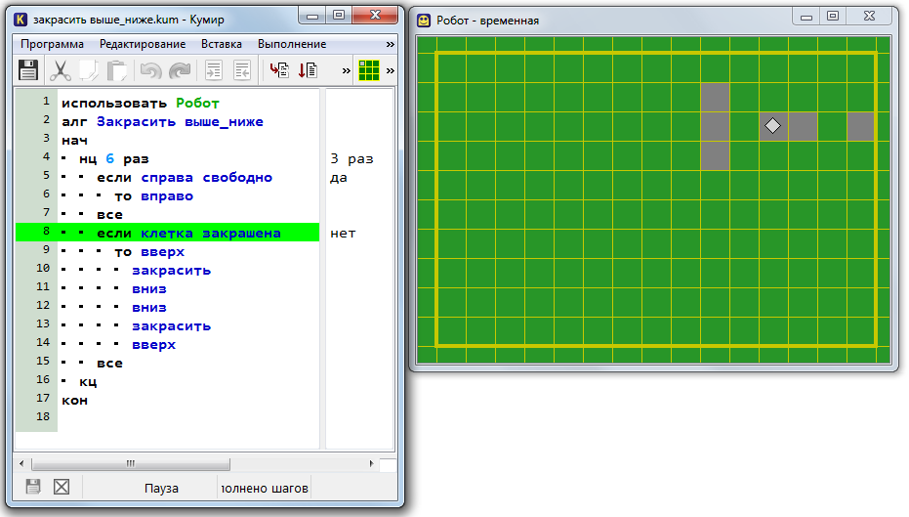

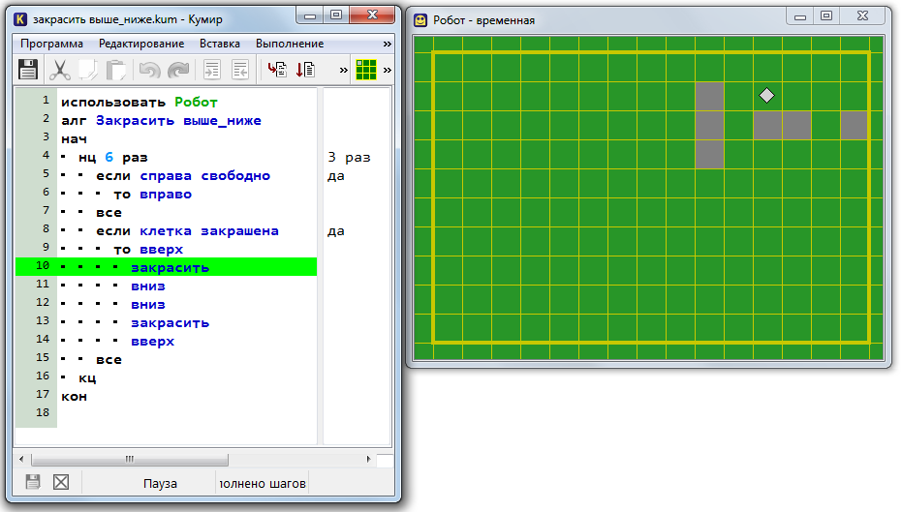
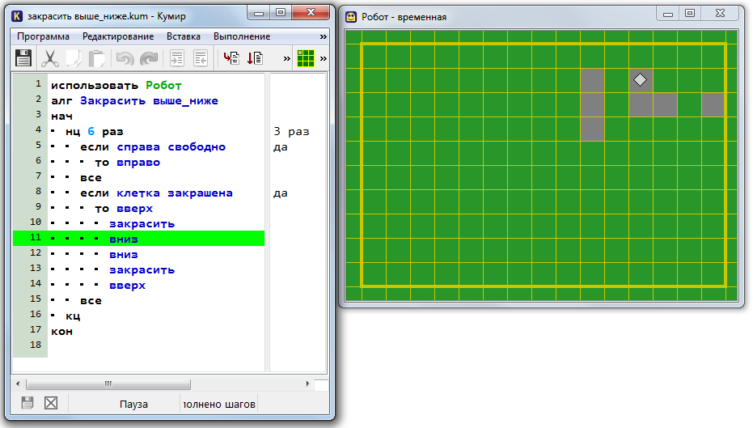
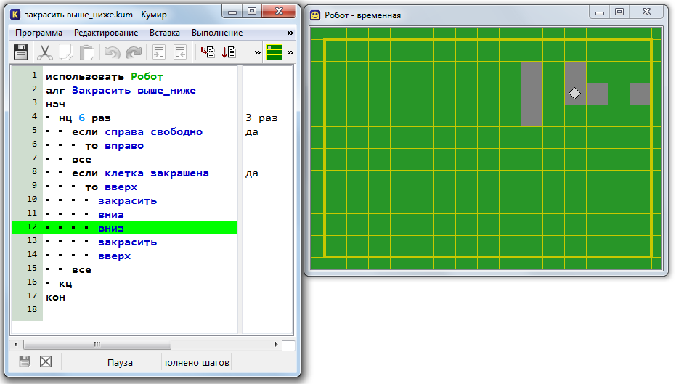

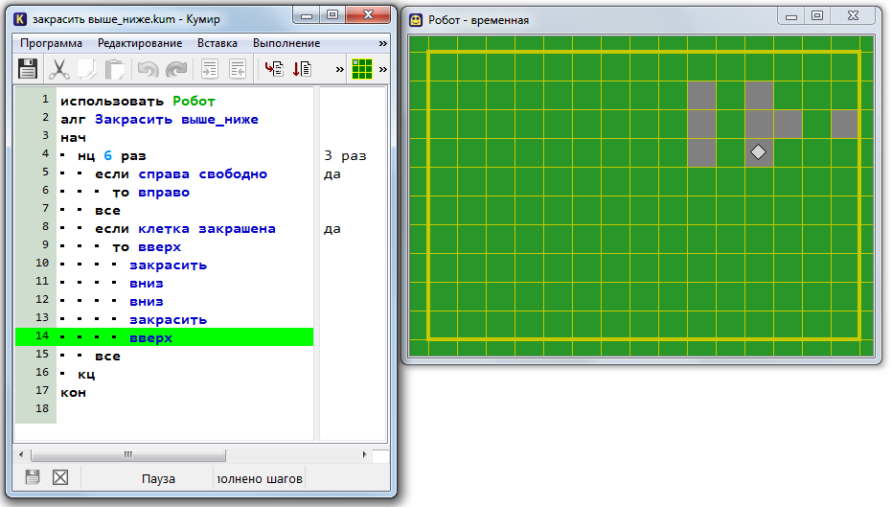
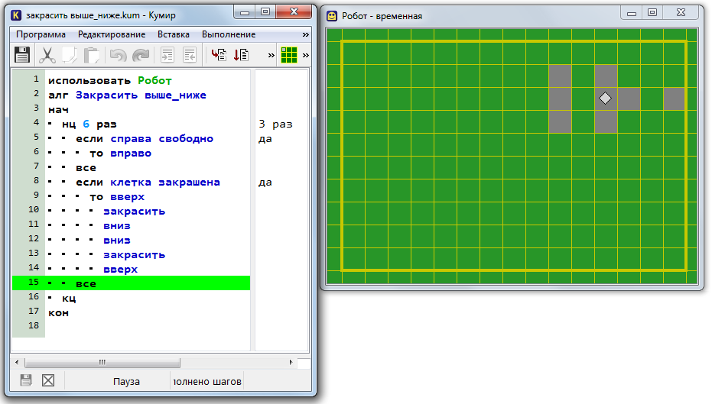

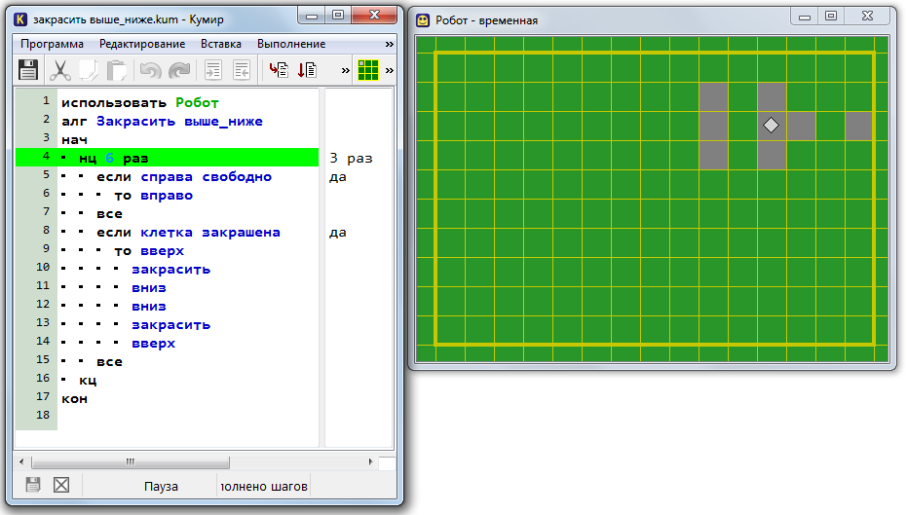
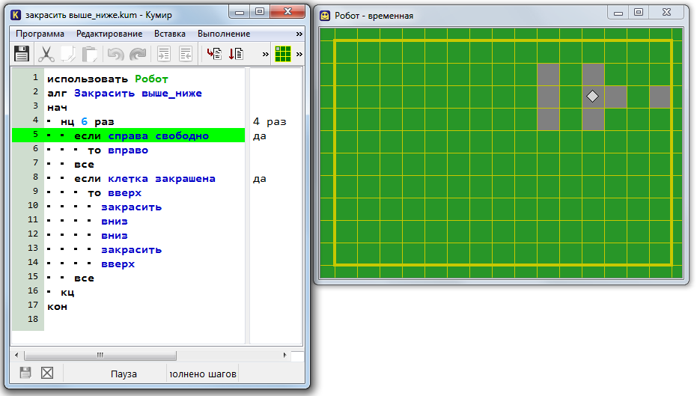







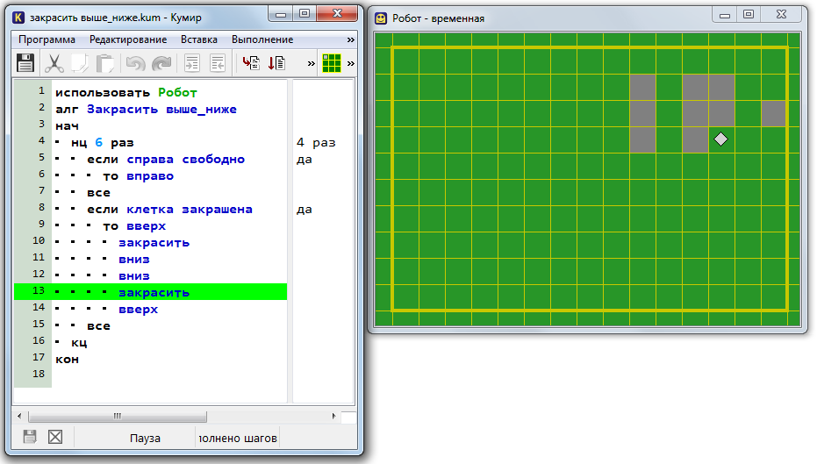



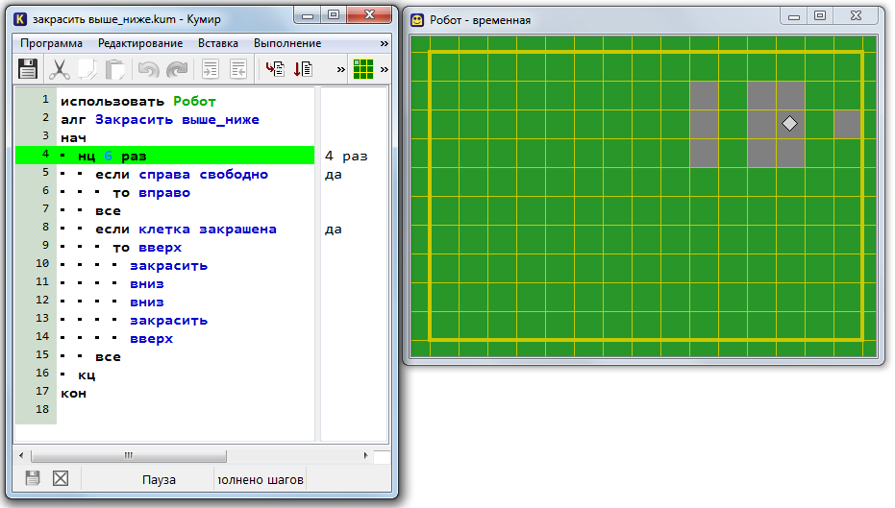

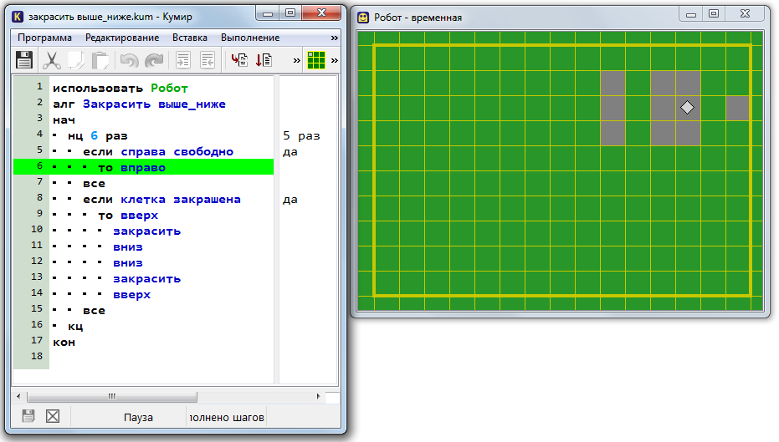

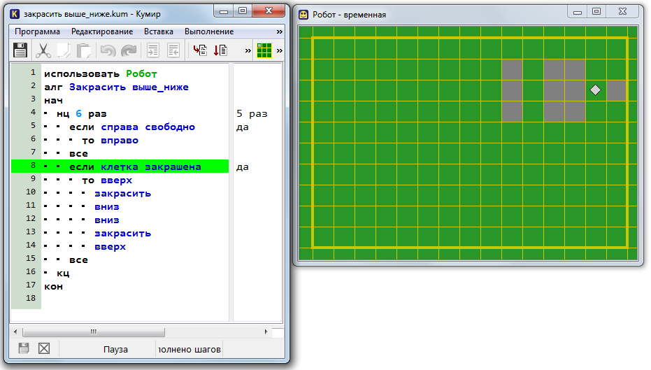






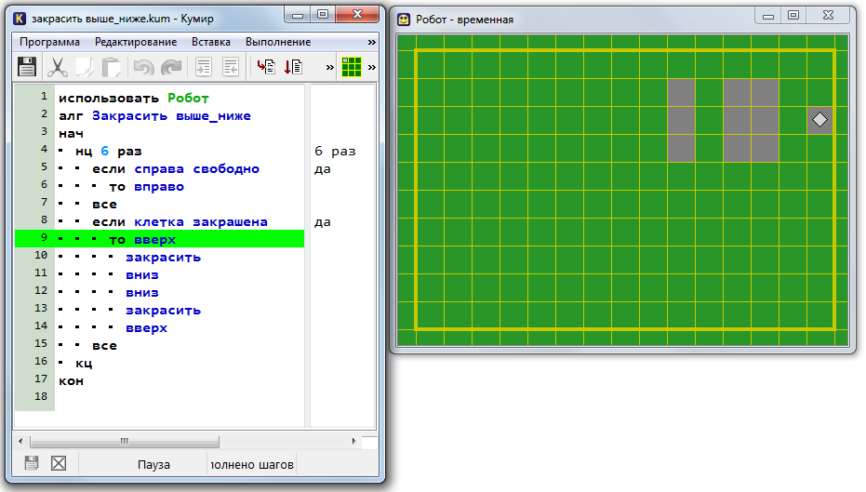
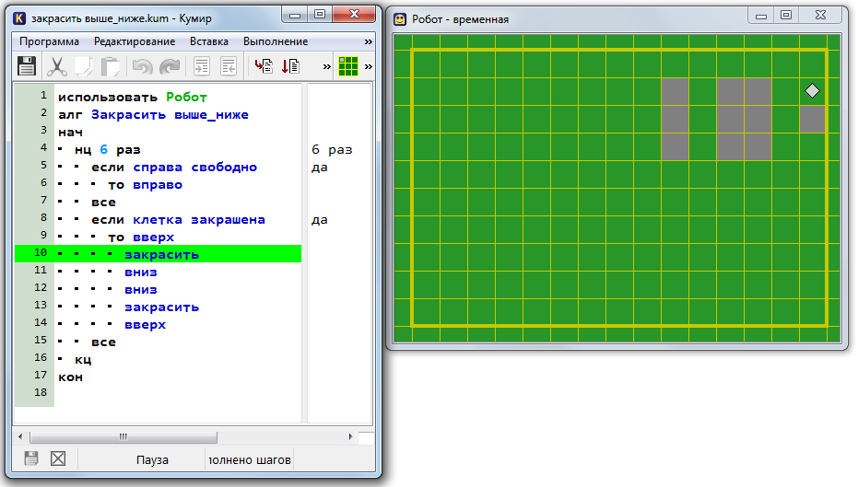


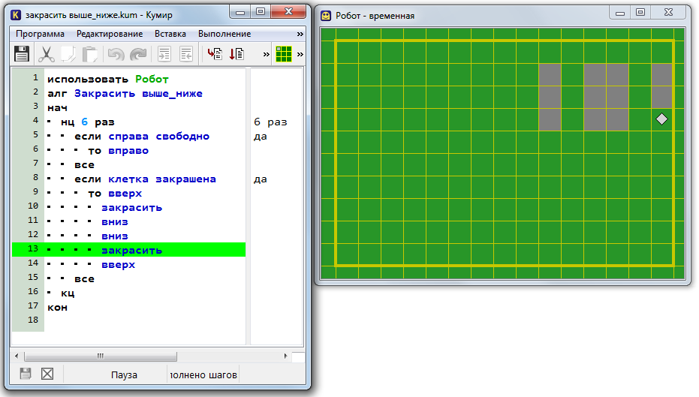
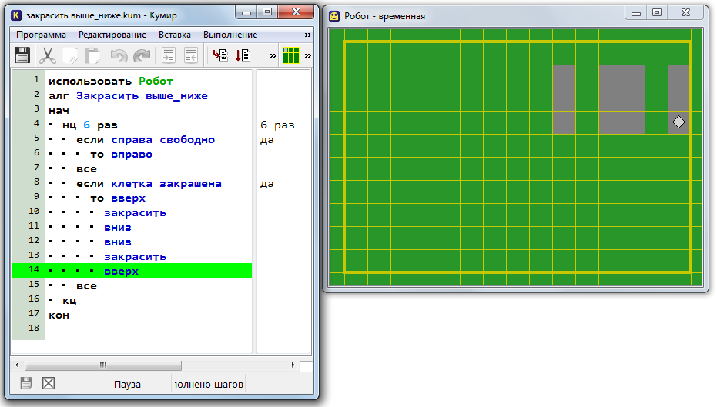



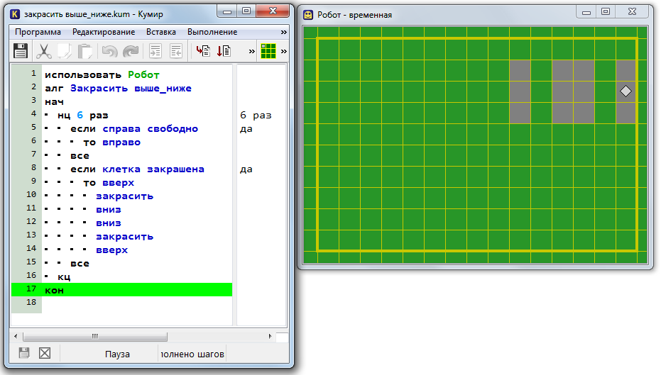
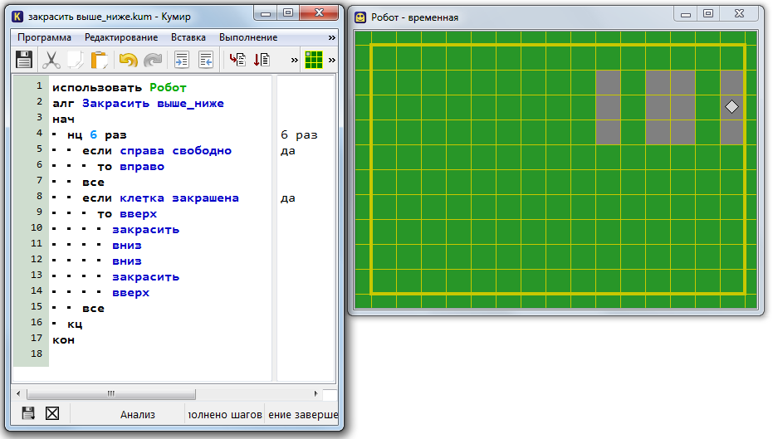
Комбинирование алгоритмических структур
Задача. Правее Робота находится ряд из 6 клеток , некоторые из которых закрашены. Последняя закрашенная клетка может примыкать к стене. Необходимо закрасить клетки выше и ниже каждой закрашенной клетки.
Щелчок – шаг алгоритма

Slide 5
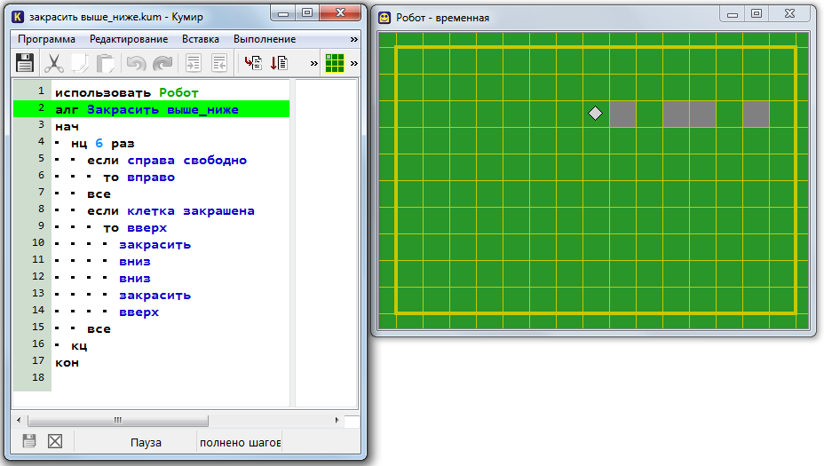


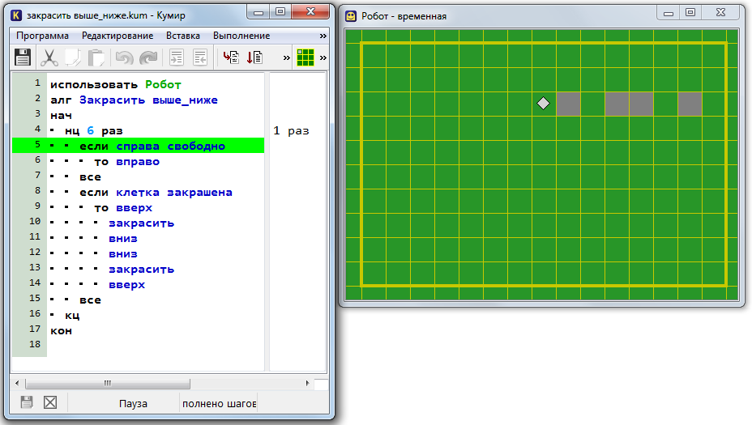

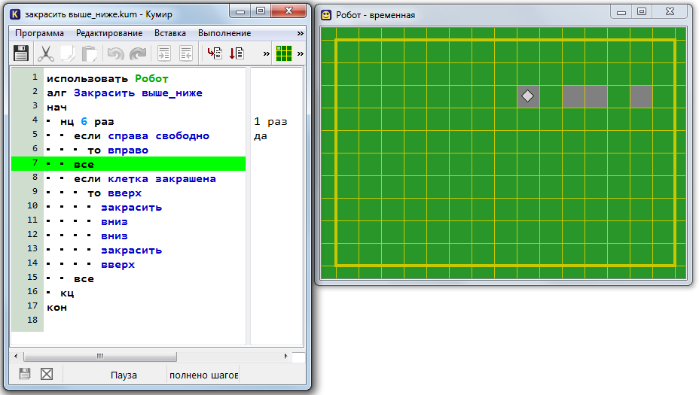

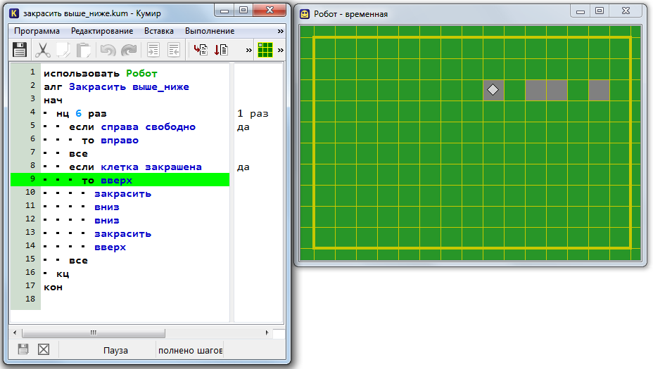

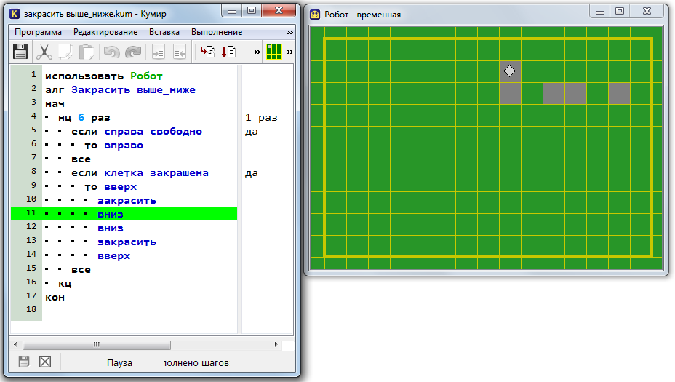


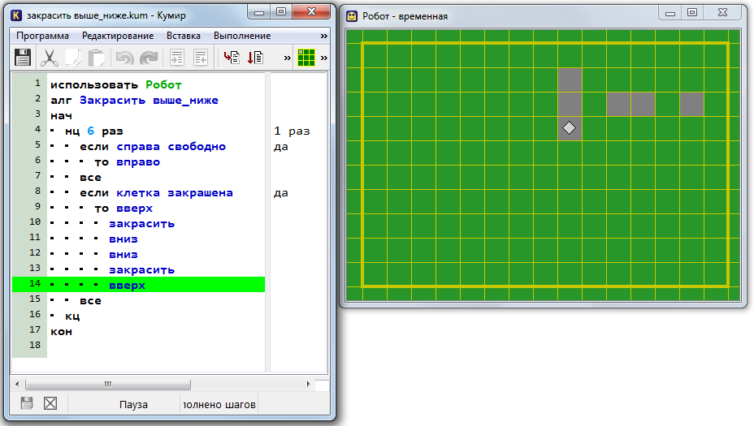














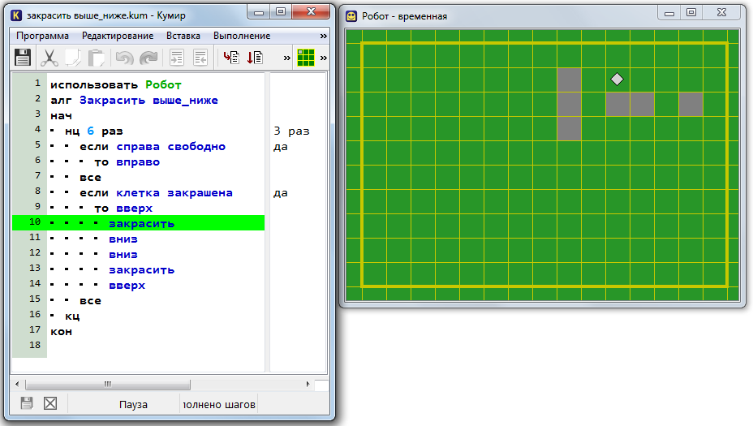


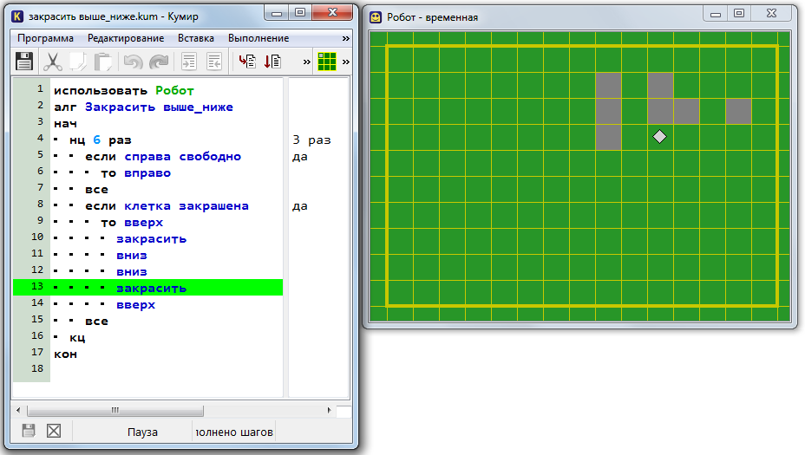


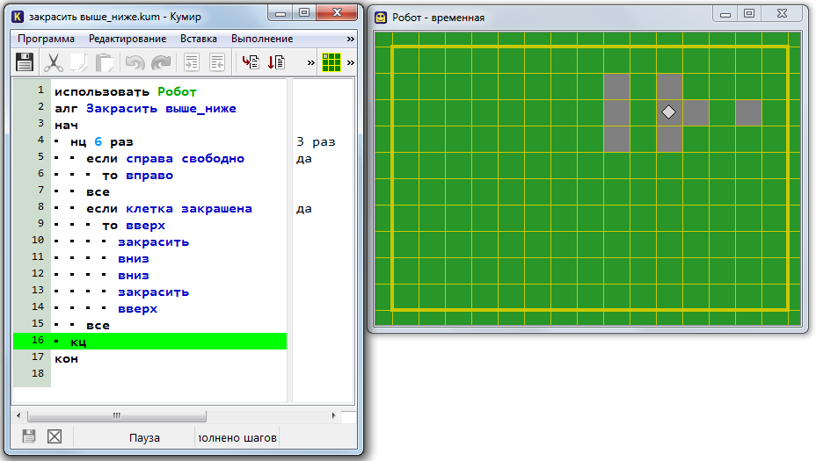





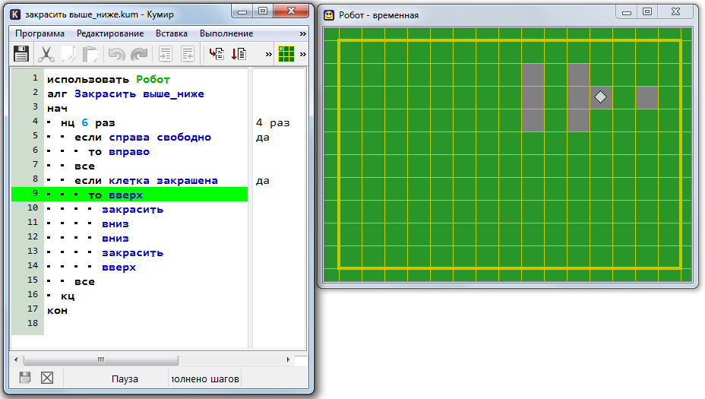
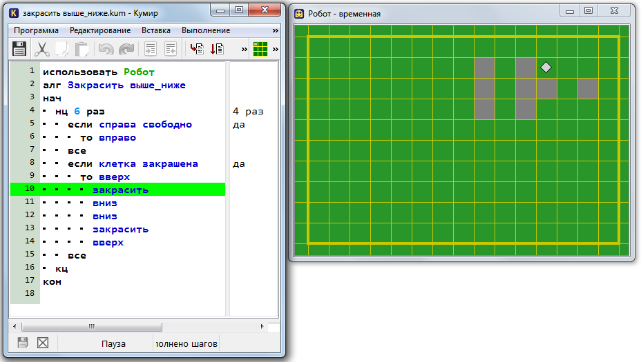


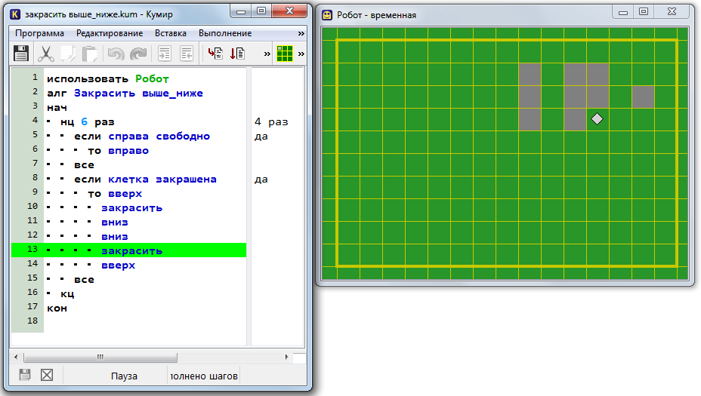






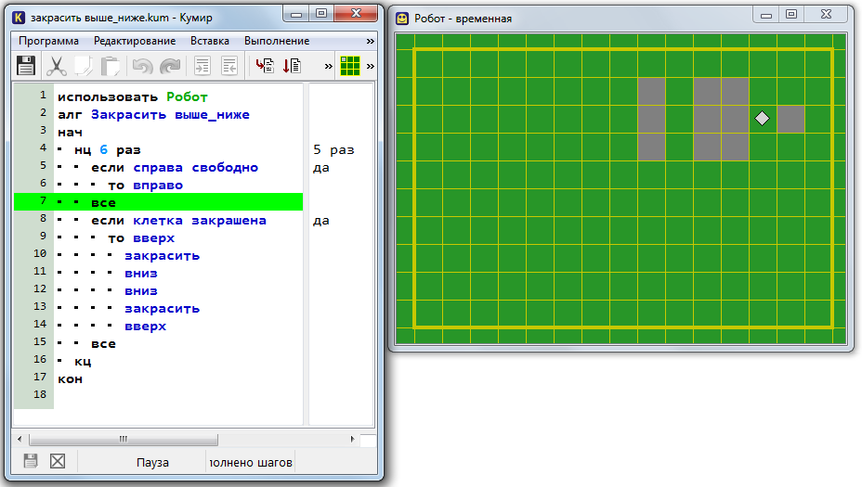
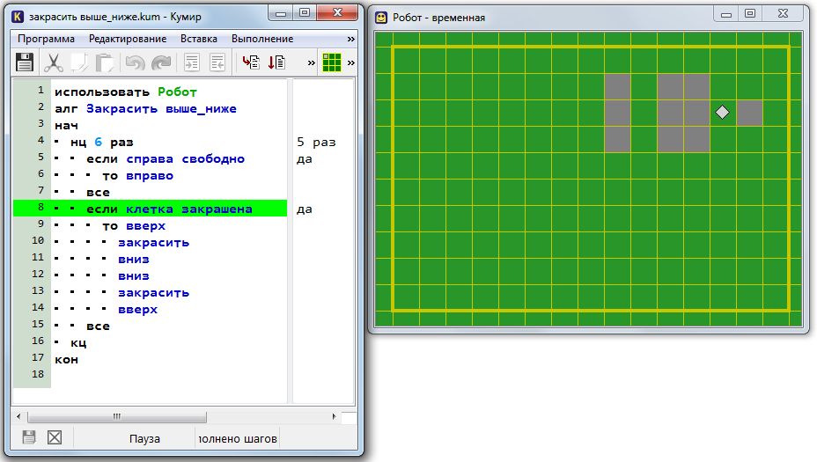
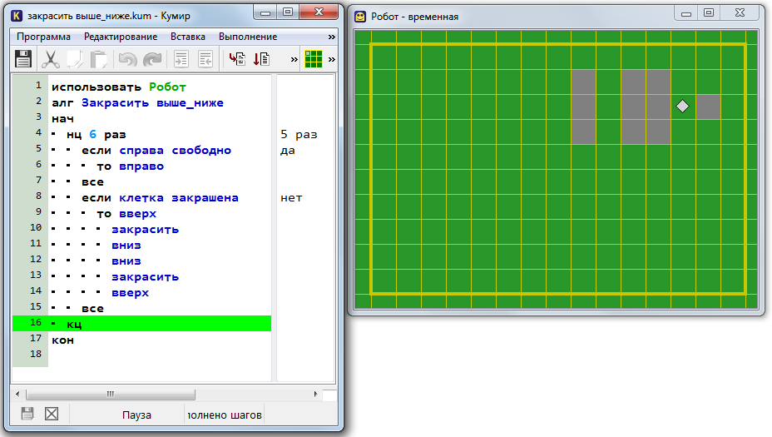
















Комбинирование алгоритмических структур
Задача. Правее Робота находится ряд из 6 клеток , некоторые из которых закрашены. Последняя закрашенная клетка может примыкать к стене. Необходимо закрасить клетки выше и ниже каждой закрашенной клетки.
Щелчок – шаг алгоритма

Slide 6

Разработка алгоритма методом последовательной детализации
Не могу решить поставленную задачу!?
Задача разбивается на более простые части (подзадачи).
Решение каждой части задачи формулируется в отдельной команде.
Если полученные команды не входят в СКИ, их представляют в виде совокупности более простых команд.
И так далее, пока все команды не будут понятны исполнителю.

Slide 7


Задача. Робот находится в некоторой клетке горизонтального коридора неизвестной длины. Ни одна из клеток коридора не закрашена.
Робот должен закрасить все клетки этого коридора и вернуться в исходное положение.

Slide 8
Укрупнённый алгоритм
начало
1. Закраска всех клеток коридора левее исходной
2. Возвращение в исходное положение
3. Закраска всех клеток коридора правее исходной
4. Возвращение в исходное положение
5. Закраска исходной клетки
конец

Slide 9

1. Закраска всех клеток коридора левее исходной
влево
нц пока сверху стена и снизу стена
. закрасить; влево
кц

Slide 10

2. Возвращение в исходное положение
вправо
нц пока клетка закрашена
. вправо
кц

Slide 11

3. Закраска всех клеток коридора правее исходной
вправо
нц пока сверху стена и снизу стена
. закрасить; вправо
кц

Slide 12

4. Возвращение в исходное положение
влево
нц пока клетка закрашена
. влево
кц

Slide 13
5. Закраска исходной клетки
закрасить

Slide 14
Полный алгоритм
использовать Робот
алг Закрасить_и_вернуться
нач
. влево
. нц пока сверху стена и снизу стена
. . закрасить; влево
. кц
. вправо
. нц пока клетка закрашена
. . вправо
. кц
. вправо
. нц пока сверху стена и снизу стена
. . закрасить; вправо
. кц
. влево
. нц пока клетка закрашена
. . влево
. кц
. закрасить
кон
Демонстрация

Slide 15
















































Задача. Робот находится в некоторой клетке горизонтального коридора неизвестной длины. Ни одна из клеток коридора не закрашена. Робот должен закрасить все клетки этого коридора и вернуться в исходное положение.
Щелчок – шаг алгоритма

Slide 16
Вспомогательные алгоритмы
Вспомогательный алгоритм – это алгоритм, используемый в составе другого алгоритма. Вызывается из основного алгоритма по имени.
использовать Робот
алг Закрасить_и_вернуться
нач
. Закрасить_влево
. Вернуться_вправо
. Закрасить_вправо
. Вернуться_влево
. закрасить
кон
алг Вернуться_вправо
нач
. вправо
. нц пока клетка закрашена
. . вправо
. кц
кон
алг Закрасить_вправо
нач
. вправо
. нц пока сверху стена и снизу стена
. . закрасить; вправо
. кц
кон
алг Закрасить_влево
нач
. влево
. нц пока сверху стена и снизу стена
. . закрасить; влево
. кц
кон
алг Вернуться_влево
нач
. влево
. нц пока клетка закрашена
. . влево
. кц
кон
Демонстрация

Slide 17































































Задача. Робот находится в некоторой клетке горизонтального коридора неизвестной длины. Ни одна из клеток коридора не закрашена. Робот должен закрасить все клетки этого коридора и вернуться в исходное положение.
Щелчок – шаг алгоритма

Slide 18

Вспомогательные алгоритмы
Задача. Используя вспомогательный алгоритм, составить алгоритм создания Роботом следующего орнамента.
использовать Робот
алг Орнамент
нач
. нц 3 раз
. . Узор; Переход
. кц
. Узор
кон
начало
3 раз
алг Узор
нач
. вниз; закрасить; вниз
. вправо; закрасить; вправо
. вверх; закрасить; вверх
. влево; закрасить
кон
Узор
Переход
Узор
алг Переход
нач
. вправо; вправо; вправо
кон
конец

